Slide 1
শুভেচ্ছা/ স্বাগতম

Slide 2
শিক্ষক পরিচিতি
ছবি
পরিচয়
মোঃ ওবায়দুর রহমান
প্রভাষক
তথ্য ও যোগাযোগ প্রযুক্তি
বসন্তকেদার ডিগ্রী কলেজ
মোহনপুর, রাজশাহী।
আজীবন সদস্য বাংলাদেশ কম্পিউটার সোসাইটি, ঢাকা
জেলা এ্যম্বাসেডর A2i শিক্ষা মন্ত্রাণালয়
mdorhelal@gmail.com
01770144076 , 01961326237

Slide 3
পাঠ পরিচিতি
শ্রেনীঃ একাদশ/ দ্বাদশ রিভিশন
তথ্য ও যোগাযোগ প্রযুক্তি বিভাগ
সময়ঃ ৪৫ মিনিট
তারিখঃ ২৬/০৫/২০২০

Slide 4
মুল শিরোনামঃ সি প্রোগ্রামিং
অধ্যায়ঃ ৫ দ্বিতীয় অংশ
আজকের পাঠ/পাঠ ঘোষনাঃ সি প্রোগ্রামিং ভাষা

Slide 5
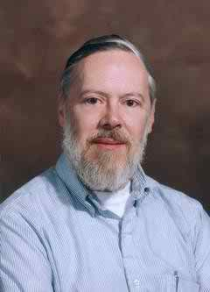
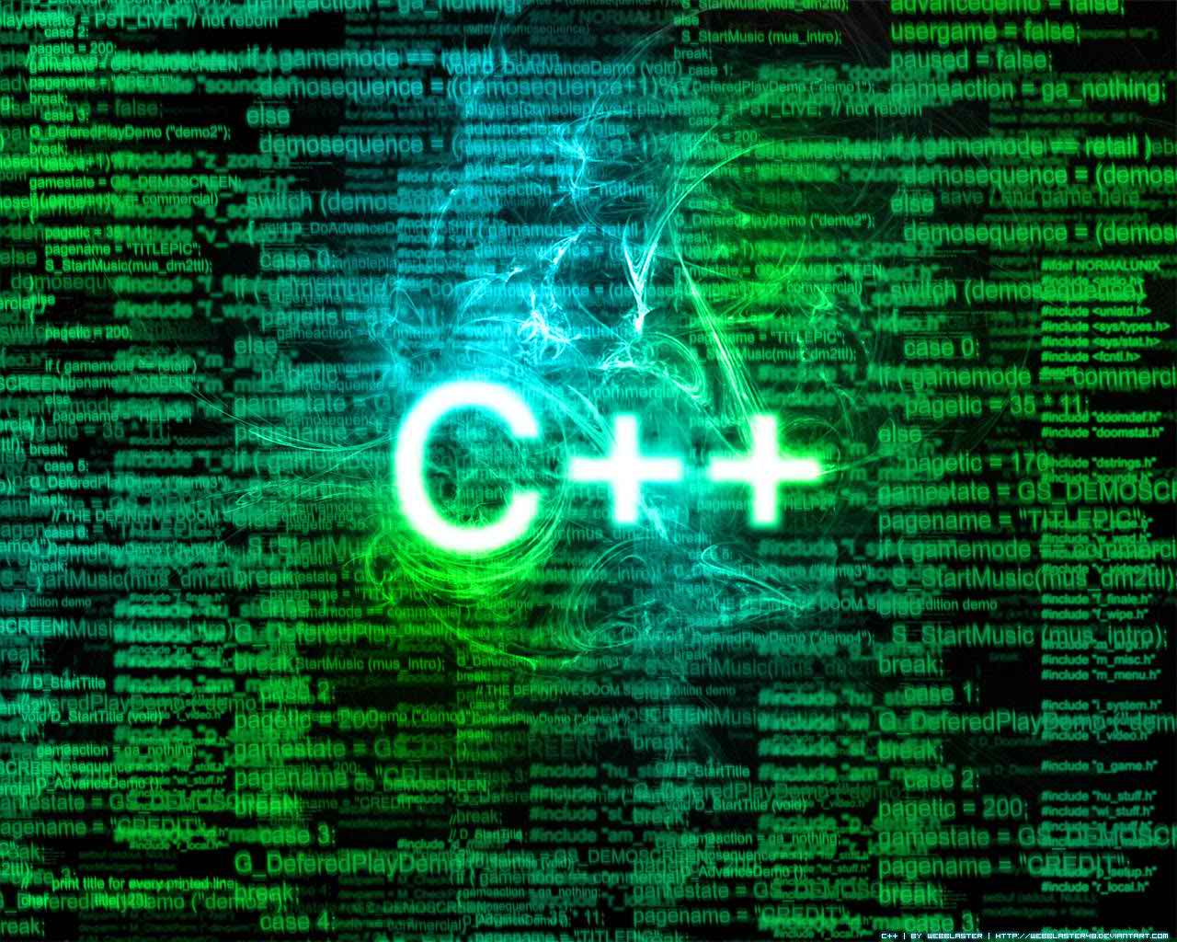
নিচের ছবি গুলি লক্ষ্য করি

Slide 6
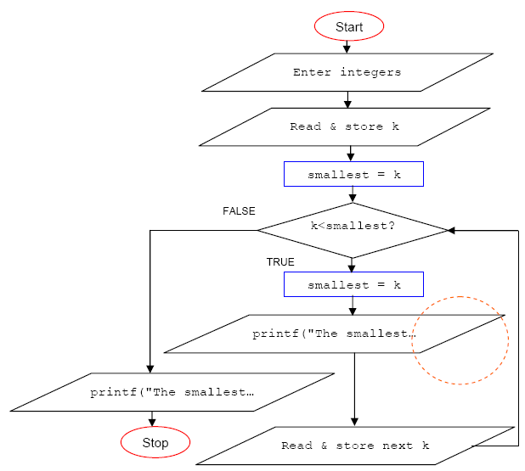
নিচের ছবি গুলি লক্ষ্য করি

Slide 7
প্রারম্ভিক বক্তব্য
সি প্রোগ্রামিং ভাষা

Slide 8
শিখন ফল
১। সি প্রোগ্রামিং ভাষা কি বলতে পারবে?
২। সি ভাষায় প্রোগ্রাম তৈরির প্রাথমিক ধারণা বলতে পারবে?
৩। সি প্রোগ্রামিং ভাষার সাধারণ বৈশিষ্ট্য কি বলতে পারবে ?

Slide 9
শিখন ফলের আলোকে প্রশ্ন
১। সি প্রোগ্রামিং ভাষা কি বল?
২। সি ভাষায় প্রোগ্রাম তৈরির প্রাথমিক ধারণা বল?
৩। সি প্রোগ্রামিং ভাষার সাধারণ বৈশিষ্ট্য কি বল?

Slide 10
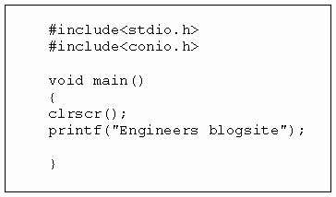
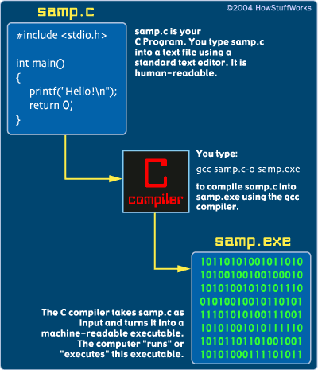
একক কাজ

Slide 11
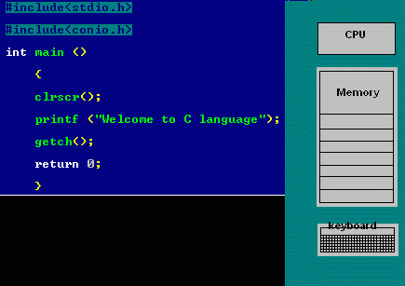
একক কাজ

Slide 12
একক কাজের প্রশ্ন
সি প্রোগ্রামিং ভাষা কি বল?
সময়ঃ ৫ মিনিট

Slide 13
এসো বন্ধুরা আমার একটি ভিডিও দেখি
https://youtu.be/1ZSnsvg9k40

Slide 14
একক কাজের সমাধান
C এর জনক হলেন Dennis Ritchie তিনি সর্বপ্রথম Unix অপারেটিং সিস্টেম DEC PDP- 11 মেশিনে C প্রয়োগ করেন। C এসেছে BPCL নামের একটি কম্পিউটার ভাষা থেকে যা থেকে B নামে অপর একটি ভাষার উদ্ভব ঘটে এবং B এর পরের উন্নয়ন হলো C ভাষার উদ্ভবের মধ্য দিয়ে।
প্রথমে C সরবরাহ হতো UNIX অপারেটিং সিস্টেমে। পরে C এর প্রয়োগ ঘটে আরো বহু ভাবে। যার ফলে অনুভুত হয় একটি আর্দশ C সংস্করণের । ANSI-C হলো তার ফলশ্রুতি। ANSI-C তে UNIX- C এর সব ধরনের সুবিধাই দেওয়া হয়েছিল। ফলে ব্যবহারকারীগণ ANSI-C ব্যবহার করতে শুরু করে। পরে ব্যবহারকারীদের জন্য সমন্বিত C পরিবেশ ( C Users Integrated Environment ) সৃষ্টি দ্রুত ও দক্ষ কোম্পাইলার করণ এবং ANSI আদর্শের ধারাবহিকতা অক্ষুন্ন রাখার জন্য Borland কোম্পানী Turbo-C নামে একটি সফটওয়ার তৈরি করে। C কে মধ্যবর্তী কম্পিউটার ভাষা হিসেবে আখ্যায়িত করা হয়। কারণ C দিয়ে ইচ্ছে মতো Hardware নিয়ন্ত্রণ করে প্রোগ্রাম তৈরি করা যায় এবং এইসব প্রোগ্রামগুলি বেশ নমনীয় হয়। C এর ডেটা বা উপাত্তগুলি বিভিন্ন ধরনের হলেও ডেটা টাইপগুলির রুপান্তর ও মিশ্রণ খুবই সহজ।

Slide 15
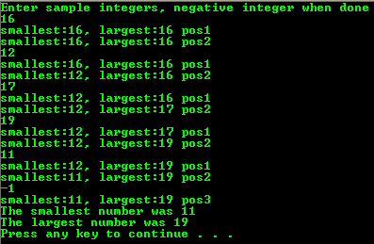
জোড়ায় কাজ

Slide 16
জোড়ায় কাজ

Slide 17
জোড়ায় কাজ

Slide 18
জোড়ায় কাজের প্রশ্ন
সি ভাষায় প্রোগ্রাম তৈরির প্রাথমিক ধারণা বল?
সময়ঃ ৫ মিনিট

Slide 19
জোড়ায় কাজের সমাধান
সি ভাষায় উন্নয়নের জন্য রয়েছে সুন্দর পরিবেশ। এতে বিট, বাইট, মেমরি, অ্যাড্রেস এবং ডেটা টাইপ ইত্যাদি নিয়ে স্বাধীনভাবে কাজ করা যায়। সি ভাষা এক বা একাধিক ফাংশনের সমন্বয়ে গঠিত। যেমন সি প্রোগ্রামের শুরুতেই ফাংশন ব্যবহৃত হয়। সি ভাষায় লাইব্রেরী ফাংশন, ব্রাঞ্চিং স্টেটমেন্ট ও কন্ট্রোল স্টেটমেন্টের যথেষ্ট সুবিধা রয়েছে। সি ভাষায় লিখিত এক মেশিনের প্রোগ্রাম অন্য মেশিনে চালানো যায়।

Slide 20
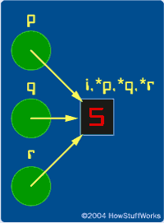
দলীয় কাজ

Slide 21
দলীয় কাজ

Slide 22
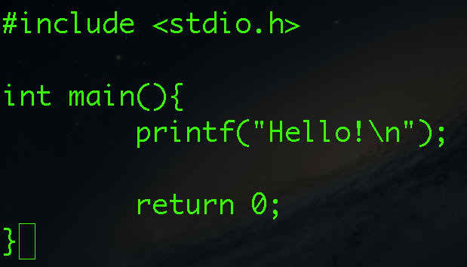
দলীয় কাজ

Slide 23
দলীয় কাজ

Slide 24
দলীয় কাজের প্রশ্ন
সি প্রোগ্রামিং ভাষার সাধারণ বৈশিষ্ট্য কি বল?
সময়ঃ ১০ মিনিট

Slide 25
দলীয় কাজের সমাধান
কম্পিউটার প্রোগ্রাম ডিজাইনে সি ভাষা একটি সুশৃংখল পদ্ধতি এবং কাঠামো প্রদান করেছে। সি ভাষায় নিম্নলিখিত সাধারণ বৈশিষ্ট্য রয়েছে।
১। ডেটার বৈচিত্র এবং শক্তিশালী অপারেটর থাকার কারনে সি ভাষায় লিখিত প্রোগ্রাম কার্যকর এবং দ্রুত।
২। এটি স্থানান্তর যোগ্য। অথ্যাৎ সি ভাষায় লিখিত এক মেশিনের প্রোগ্রাম অন্য মেশিনে চালানো যায়।
৩। সি ভাষা নিজেকে বর্ধিত করার ক্ষমতা রাখে।
৪। সি ভাষা এক বা একাধিক ফাংশন্ন নিয়ে গঠিত যার প্রতিটি এক বা একাধিক স্টেটমেন্ট বা প্রোগ্রামিং বাক্য ধারণ করে।

Slide 26
দলীয় কাজের সমাধান
কম্পিউটার প্রোগ্রাম ডিজাইনে সি ভাষা একটি সুশৃংখল পদ্ধতি এবং কাঠামো প্রদান করেছে। সি ভাষায় নিম্নলিখিত সাধারণ বৈশিষ্ট্য রয়েছে।
৫। সি ভাষায় অনেক ফাংশন থাকতে পারে। কিন্তু একমাত্র ফাংশন অবশ্যই থাকতে হবে সেটা হল main () যেখানে প্রোগ্রামের নির্বাহ শুরু হয়।
৬। সি ভাষার আরেকটি গুরুত্বপুর্ণ উপাদান হচ্ছে লাইব্রেরী ফাংশন। এটি সাধারণত লাইব্রেরী ফাংশন হচ্ছে print f () এ সকল ফাংশনের সংগ্রহকে সি স্ট্রাকচার্ড লাইব্রেরী হিসেবে উল্লেখ করা হয়।
৭। অধিকাংশ সি ভাষার একটি সাধারণ উপাদান হচ্ছে Header ফাইল। সবচেয়ে দরকারী Header ফাইল হচ্ছে stdio.h ।
৮। সি ভাষা স্পেস অগ্রাহ্য করে। অথ্যাৎ এটি স্টেটমেন্ট লাইনের অবস্থান, ফাংশনের গঠন ইত্যাদি আমলে নেয় না।

Slide 27
মুল্যায়ন
জ্ঞান মুলক, অনুধাবন মুলক, প্রয়োগ মুলক প্রশ্ন
১। সি ভাষা কোন ধরনের মডেল অনুসরন করে?
ক। ভিজ্যুয়াল খ। ওপিপি গ। স্ট্রাকচার্ড ঘ। ইভেন্ট ড্রাইভেন
২। ড্রাইভেন স্টেটমেন্ট কোনটি?
ক। switch খ। go to গ। if-else ঘ। do-while
৩। সি ভাষায় ফ্লোট টাইপের মেমোরী পরিসর কোনটি?
ক। ৩২ বিট খ। ৮ বিট গ। ১৬ বিট ঘ। ৬৪ বিট
৪। মেশিনের ভাষায় রুপান্তরিত প্রোগ্রামকে বলা হয় ?
ক। অবজেক্ট প্রোগ্রাম খ। কম্পাইলার গ। অ্যাসেম্বলার ঘ। ইন্টারপ্রেটার
৫। কোনটি অনুবাদক প্রোগ্রাম ?
ক। কম্পাইলার খ। ফক্সপ্রো গ। এম এস ডস ঘ। এম এস ওয়ার্ড

Slide 28
মুল্যায়ন
জ্ঞান মুলক, অনুধাবন মুলক, প্রয়োগ মুলক প্রশ্ন
৬। ফ্লোচার্ট কত প্রকার ?
ক। ২ খ। ৫ গ। ৪ ঘ। ৩
৭। সি প্রোগ্রামের ভাষার উপাত্ত গ্রহনের কমান্ড কোনটি?
ক। clr scr খ। scan if গ। print if ঘ। for
৮। সি প্রোগ্রামের ভাষার ফাংশন প্রধানত কত প্রকার?
ক। ২ খ। ৬ গ। ৪ ঘ। ৫
৯। সি প্রোগ্রামের ভাষার ইন্টিজার টাইপ চলকের জন্য স্মৃতিতে কত বাইট জায়গা লাগে ?
ক। ২ খ। ৫ গ। ৪ ঘ। ৩
১০। সি প্রোগ্রামের ভাষায় ফ্লোট টাইপ চলকের জন্য স্মৃতিতে কত বাইট জায়গা লাগে?
ক। ৪ খ। ১৬ গ। ২ ঘ। ৮

Slide 29
সমাধান
১। ক ২। খ ৩। ক ৪। ক ৫। ক ৬। ক ৭। খ ৮। ক ৯। গ ১০। ক

Slide 30
বাড়ির কাজ
একটি সাধারণ সি প্রোগ্রামের বৈশিষ্ট্য আলোচনা কর?
সহায়ক গ্রন্থ/ প্রকাশনীঃ তথ্য ও যোগাযোগ প্রযুক্তিঃ ভয়েজার প্রকাশনী, সিসটেক প্রকাশনী, লেকচার প্রকাশনী, পাঞ্জেরী/ অক্ষরপত্র প্রকাশনী, গ্রন্থ কুটির প্রকাশনী, প্রতিভা বিকাশ পাবলিকেশন্স

Slide 31
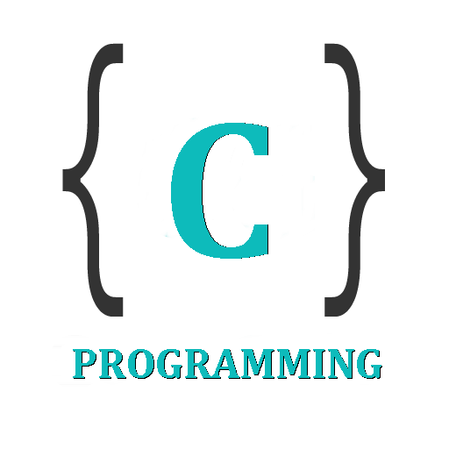
ধন্যবাদ

